Slide 1
Lenguaje de señas MNIST Reemplazo directo para MNIST para tareas de reconocimiento de gestos con las manos (“sign-language-mnist”)
Presentado por: Carlos Arbey Mejia Martinez Código: 2210549

Slide 2
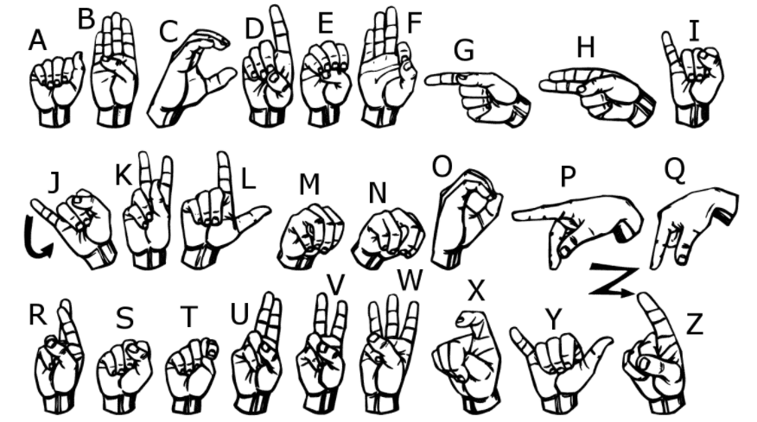
Lenguaje de señas MNIST
Fuente: https://www.kaggle.com/datamunge/sign-language-mnist?select=american_sign_language.PNG

Slide 3
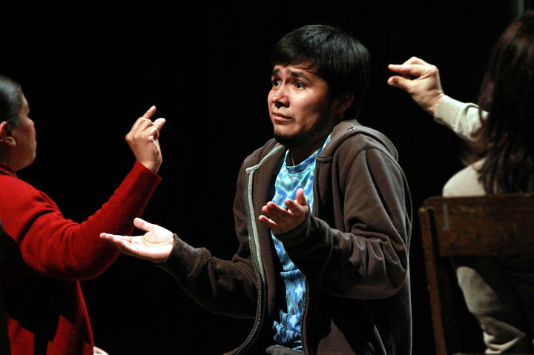
¿Por qué este problema?
Poder entablar una comunicación con una persona con discapacidad auditiva.
Es muy complicado poder comunicarse con una persona con discapacidad auditiva.
Fuente: https://images.app.goo.gl/aUMkhsh7BMVaGv4x6

Slide 4
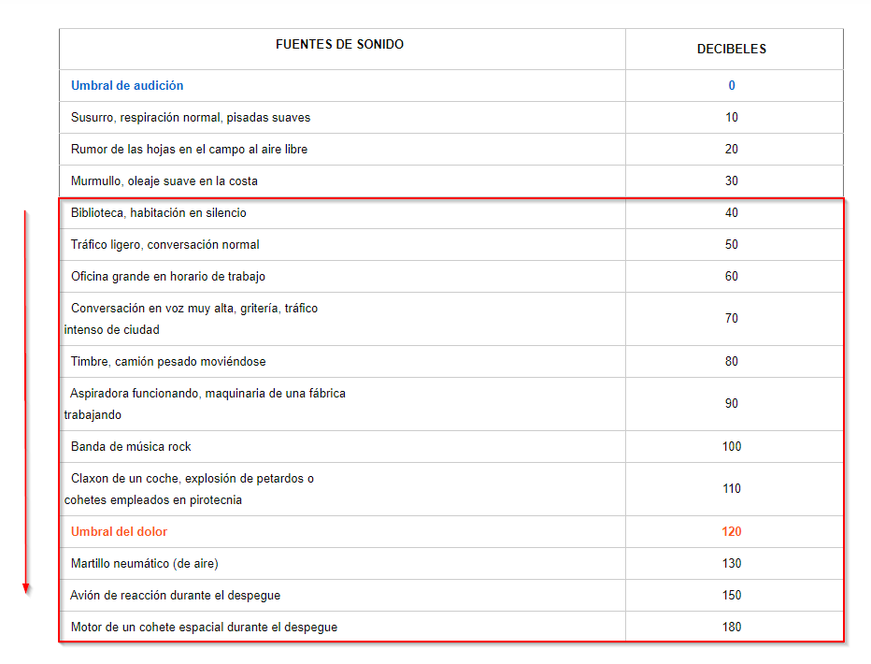
¿Por qué este problema?
En el mundo hay 360 millones de personas con discapacidad auditiva, equivale al 5% de la población mundial, donde demográficamente se indica que 32 millones son niños. La pérdida de audición discapacitante se define como (“World Health Organization”):
Adultos (15 o más años): Pérdida auditiva de más de 40 decibelios (dB) en el oído con el que mejor oye.
Niños (0 a 14 años): Pérdida auditiva de más de 30 dB en el oído con el que mejor oye.
Organización Mundial de la Salud (OMS) es el organismo de la Organización de las Naciones Unidas (ONU) especializado en gestionar políticas de prevención, promoción e intervención a nivel mundial en la salud. https://es.wikipedia.org/wiki/Organizaci%C3%B3n_Mundial_de_la_Salud
Ejemplo de una tabla en escala de decibeles:
Fuente: https://www.dbelectronics.es/intensidad-del-sonido-en-decibelios/

Slide 5













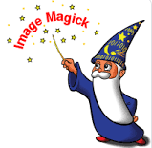

Diagrama de producción
Proceso de generación de información
(Data Set)
2. Etiquetado de la imágenes
3. Escalamiento de grises
4. Generar variación de las imágenes tomadas
1. Toma de Fotografías
5. Generación Archivo CSV
https://es.wikipedia.org/wiki/ImageMagick
6. Consolidación con Date set ya generados previamente

Slide 6



Diagrama de producción
Proceso aplicación en producción
1. Imagen símbolo de la persona
2. Escalamiento de grises
3. Evaluar en el modelo
i
5. Mostrar la salida al usuario
4. Generar la salida
Usuario

Slide 7
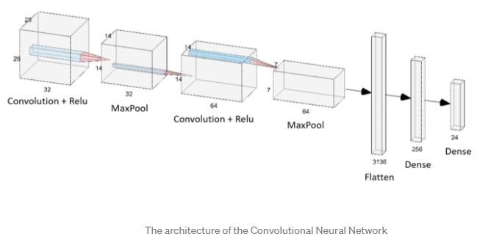
Otras soluciones del problema
Proyecto publicado en towards data Science (“toward Data Science”), nombrado como (“ASL American Sign Language Hand Gesture Recognition”)
Este proyecto el Data Set se encontraba en forma de imágenes y lo que plantearon fue entrenar una red neuronal convolucional (CNN) para identificar los signos:
Fuente: https://towardsdatascience.com/american-sign-language-hand-gesture-recognition-f1c4468fb177

Slide 8
Otras soluciones del problema
Como referencia del manejo del Data Set en el proyecto, se indicó por parte de los autores lo siguiente, el Data Set se partió en 3 grupos:
1. El conjunto de datos de entrenamiento.
2. El conjunto de datos de validación.
3. El conjunto de datos de pruebas o testeo.
En el modelo propuesto en este proyecto se definió 2 momentos:
1. Identificar primero si el signo es un signo de una mano o dos manos,
2. Identificar el signo en si.
En el modelo final propuesto se indicaron los siguientes resultados:
80% de los datos originales
20% de los datos orinales, aprox. 7000 muestras
 | UNA MANO | DOS MANOS
PRECISIÓN | 88.9% | 79.0%

Slide 9
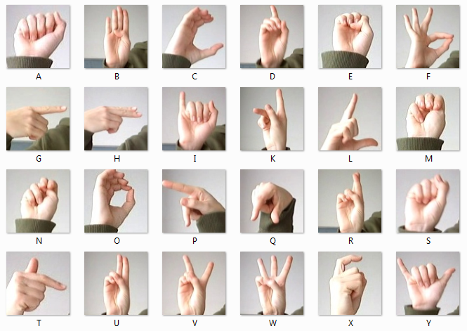
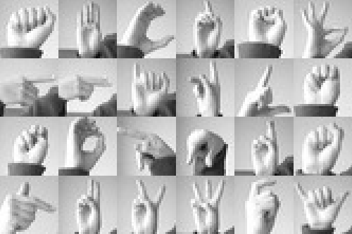
Conjunto de datos Data Set
El conjunto de datos presenta un campo de etiquetas u objetivos que van desde la posición 0 a la 25, donde cada uno representa una letra alfabética de la A la Z, es importante resaltar que las posiciones 9 = J o 25 = Z no se representarán dado que requieren un movimiento gestual para su representación. El conjunto de datos presenta 34.629 muestras debidamente etiquetados. Para nuestro caso lo que se realizó fue tomar el Data Set del (“sign-language-mnist”) lo unificamos para así poder manipular un solo conjuntos de muestras, el cual se dividirá en dos subconjuntos (Entrenamiento y validación) al momento de generar todos los pasos del modelo a implementar.
Fuente: https://www.kaggle.com/datamunge/sign-language-mnist?select=amer_sign2.png
Fuente: https://www.kaggle.com/datamunge/sign-language-mnist?select=amer_sign3.png

Slide 10
Pasemos al Colab
https://colab.research.google.com/drive/1h8JjafFH28WtnJ7NOKsunQOjgDscDHLv?authuser=1#scrollTo=2jX6BFRB5DRE

Slide 11
GRACIAS

